Slide 1
Notes:
13/11/11
‹#›
‹#›
‹#›

Slide 2
Fabio Fanti
Biologia, microbiologia
e tecniche di controllo sanitario
Notes:
13/11/11
‹#›
‹#›
‹#›

Slide 3
Capitolo 10
I virus
Notes:
13/11/11
‹#›
‹#›
‹#›

Slide 4
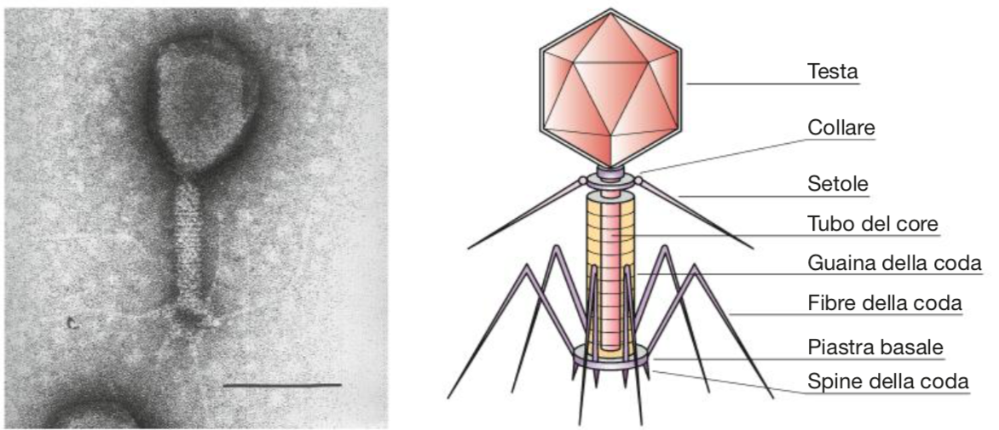
1. La struttura e le caratteristiche dei virus
Microrganismi di piccole dimensioni (20-1000 nm), visibili soltanto al microscopio elettronico
Sono “acellulari”: non contengono citoplasma né dispositivi metabolici
Sono parassiti obbligati in quanto possono riprodursi solo all’interno di una cellula viva
Virione: forma extracellulare del virus, in grado di permanere all’esterno dell’ospite.
batteriofago T4

Slide 5
1. La struttura e le caratteristiche dei virus
I virus sono tutti costituiti da un acido nucleico e da un involucro proteico (capsìde), costituito da più capsomeri. Alcuni virus sono rivestiti da un ulteriore rivestimento lipoproteico, il pericapside o envelope
Virus elicoidali
Virus poliedrici
Virus a struttura complessa
Virus dotati di envelope

Slide 6
2. Gli enzimi per la riproduzione dei virioni
I virus possiedono pochi enzimi, perchè sfruttano il sistema metabolico dell’ospite per la riproduzione. Alcuni esempi di enzimi virali sono:
“lisozima” virale, nei batteriofagi, per attraversare la parete batterica
neuroaminidasi, nel virus influenzale, per rompere i legami chimici sulla superficie delle cellule infettate
RNA replicasi, negli RNA-virus, per produrre mRNA a partire dal genoma virale
trascrittasi inversa, nei retrovirus, per produrre cDNA a partire dal genoma virale

Slide 7
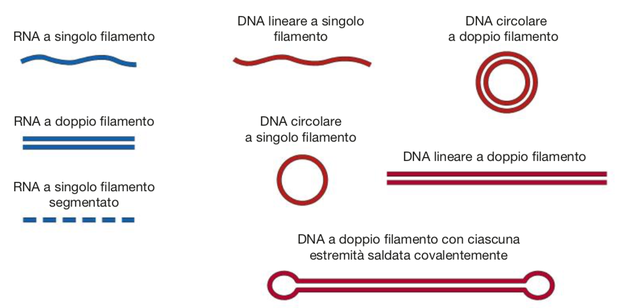
3. Le caratteristiche del genoma virale
Tipi di acidi nucleici nei virus:

Slide 8
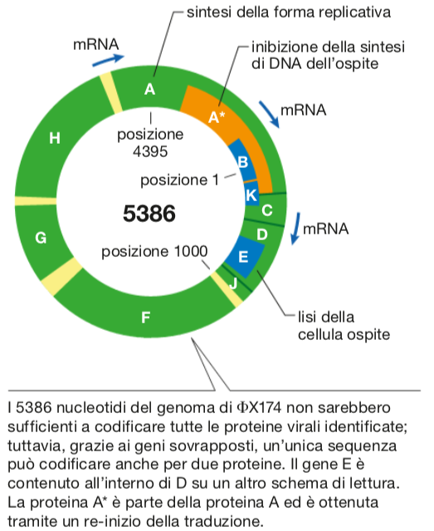
3. Le caratteristiche del genoma virale
Nei virus con genomi di piccole dimensioni possono essere presenti geni sovrapposti

Slide 9
4. Schema di classificazione di Baltimore
Classificazione dei virus sulla base di:
tipo di genoma virale (DNA, RNA, ss o ds)
rapporto tra genoma virale e mRNA (a polarità positiva o negativa)
Virus a DNA:

Slide 10
4. Schema di classificazione di Baltimore
Virus a RNA:

Slide 11
5. La replicazione dei virus animali
Adsorbimento
Penetrazione e decapsulazione
Esposizione (uncoating)
Biosintesi
Rilascio (per lisi, esocitosi o gemmazione)
Fuoriuscita dalla cellula
1
2
3
4
5
6

Slide 12
5. La replicazione dei virus animali
I virus con envelope fondono la membrana del pericapside con quella della cellula o dopo endocitosi con una vescicola chiamata endosoma.
I virus nudi introducono il loro acido nucleico attraverso la membrana o per endocitosi.

Slide 13
6. Il ciclo vitale dei virus batteriofagi
La replicazione dei batteriofagi può svolgersi in due modi diversi:
Ciclo litico: la cellula ospite diventa una “fabbrica” di virus, e in seguito a lisi libera le particelle virali all’esterno.
Ciclo lisogeno: Il genoma virale si integra nel cromosoma ospite; quando la cellula si divide, trasmette alle cellule figlie anche il DNA virale (profago). Dopo migliaia di divisioni cellulari, il DNA virale può attivarsi, staccandosi dal cromosoma e dando inizio a un ciclo litico

Slide 14
6. Il ciclo vitale dei virus batteriofagi

Slide 15
6. Il ciclo vitale dei virus batteriofagi
Batteriofagi T-pari: ciclo litico
Adsorbimento: attacco tra una o più proteine che interagiscono con recettori della cellula ospite.
Penetrazione: un enzima simile al lisozima produce un piccolo poro nello strato di peptidoglicano, la guaina caudale si contrae e il DNA virale entra nel citoplasma, lasciando il capside all’esterno.

Slide 16
6. Il ciclo vitale dei virus batteriofagi
Batteriofagi T-pari: ciclo litico
Biosintesi: il genoma virale usa l’apparato metabolico della cellula per fabbricare innumerevoli copie di se stesso. Siccome i virioni non sono ancora individuabili nel batterio, questa fase è detta “periodo di eclissi”.
Maturazione: assemblaggio dei virioni
Liberazione: lisi batterica

Slide 17
6. Il ciclo vitale dei virus batteriofagi
Batteriofago 𝝺: ciclo lisogeno
Virus temperato: virus a doppio filamento di DNA che instaura un rapporto stabile con la cellula ospite.
Lisogenia: fase in cui il virus (profago) non trascrive la maggior parte dei suoi geni ed è replicato in sincronia con il genoma batterico.
In seguito a un fattore scatenante, il profago può rendersi autonomo e innescare il ciclo litico.
Le cellule lisogene sono immuni da altre infezioni dello stesso virus, ma non da quelle di altri fagi.

Slide 18
7. Rassegna dei principali tipi di virus
Virus con genomi a DNA
DNA a singolo filamento
DNA a doppio filamento con intermedio a RNA
DNA a doppio filamento
Polyomaviridae (SV40)
Papillomaviridae (HPV)
Parvoviridae (Quinta malattia)
Hepadnaviridae (Epatite B)
Herpesviridae (HHV)
Adenoviridae (malattie respiratorie)
Poxviridae (vaiolo)

Slide 19
7. Rassegna dei principali tipi di virus
Virus con genomi a RNA
Virus a RNA a polarità positiva
Virus a RNA a polarità negativa
Virus a RNA a doppio filamento
Flaviviridae (Febbre gialla, Epatite C)
Picornaviridae (Epatite A, raffreddore)
Orthomyxoviridae (Influenza)
Reoviridae (Rotavirus)
Togaviridae (Rosolia)
Coronavirus (SARS)

Slide 20
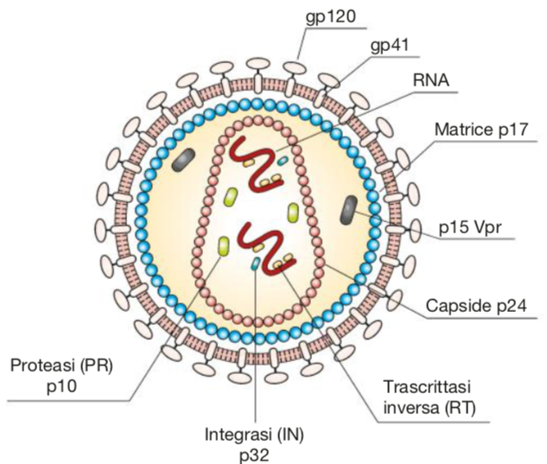
7. Rassegna dei principali tipi di virus
Retrovirus

Slide 21
8. Le difese delle cellule dagli attacchi virali
Endonucleasi di restrizione: enzimi che tagliano il DNA quando incontrano sequenze specifiche (il DNA batterico è “protetto”, cioè metilato in corrispondenza dei siti di taglio di restrizione).
Interferone: Attiva la produzione di proteine antivirali che bloccano la moltiplicazione dei virus.

Slide 22
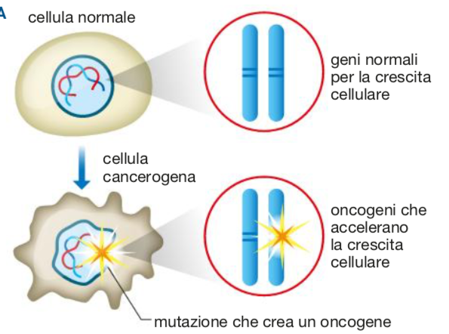
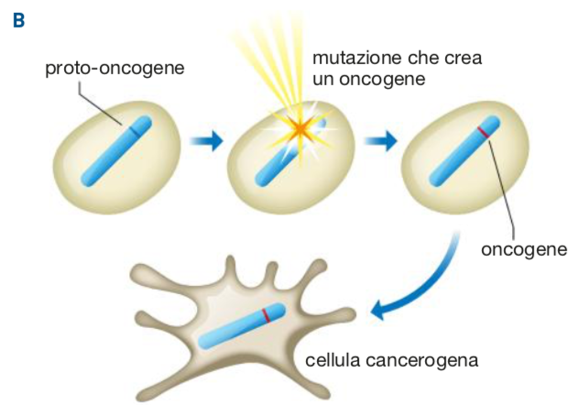
9. Virus e trasformazione neoplastica
Virus oncògeni (oncovirus): coinvolti nell’insorgenza di alcune forme di tumore.
I protooncogèni codificano per proteine coinvolte nel controllo della crescita cellulare. Mutazioni in questi geni determinano la loro attivazione costitutiva.
Una mutazione in una sola copia del gene è sufficiente a conferire un vantaggio proliferativo (effetto dominante).
Altri geni coinvolti nella genesi dei tumori sono gli oncosoppressori, che inibiscono la proliferazione cellulare.

Slide 23
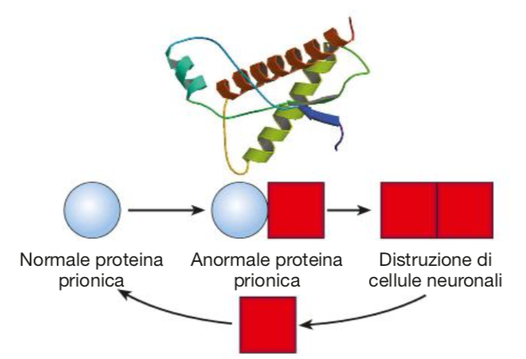
10. Prioni, viroidi, virus difettivi
I prioni sono proteine infettanti capaci di autoreplicazione.
I viroidi sono piccoli
virus vegetali nudi,
cioè privi di involucro
proteico e formati unicamente
da un singolo filamento di RNA circolare.
Non possiedono recettori di superficie utili all’ingresso nella cellula, che quindi avviene attraverso ferite provocate da danni meccanici o lesioni causate da insetti.

